Slide 1
স্বাগতম

Slide 2
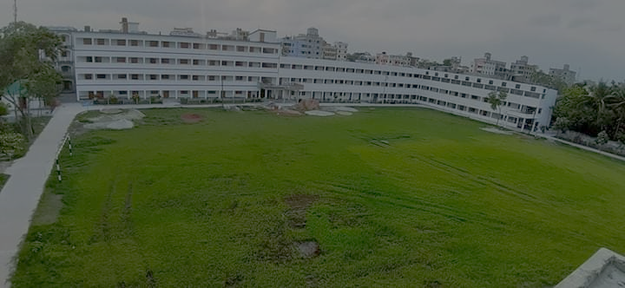
শিক্ষক পরিচিতি
মোঃ শাহাদাত হোসেন
প্রভাষক ও বিভাগীয় প্রধান
ফিন্যান্স, ব্যাংকিং ও বিমা বিভাগ
চান্দিনা রেদোয়ান আহ্‌মেদ কলেজ
চান্দিনা, কুমিল্লা।
সহ প্রণেতাঃ উচ্চ মাধ্যমিক ও স্নাতক (সম্মান) পর্যায়
মোবাইলঃ ০১৭২০১১৮২৯৪
ই-মেইলঃhossainshahadat1985@gmail.com

Slide 3
পাঠ পরিচিতি
উচ্চ মাধ্যমিক-১ম বর্ষ
ফিন্যান্স, ব্যাংকিং ও বিমা-১ম পত্র
দ্বিতীয় অধ্যায়- আর্থিক বাজারের আইনগত দিকসমূহ
তারিখঃ 09/১1/২০২০ খ্রিঃ

Slide 4
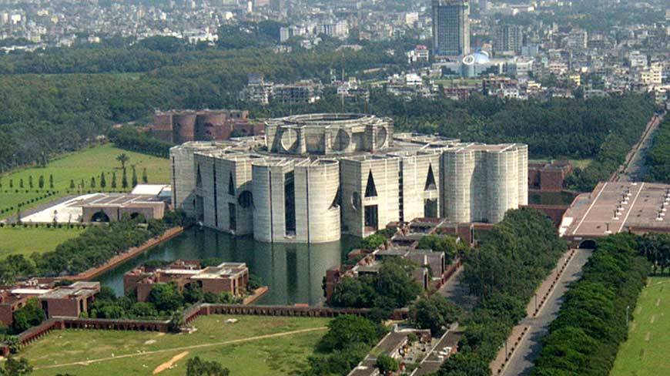
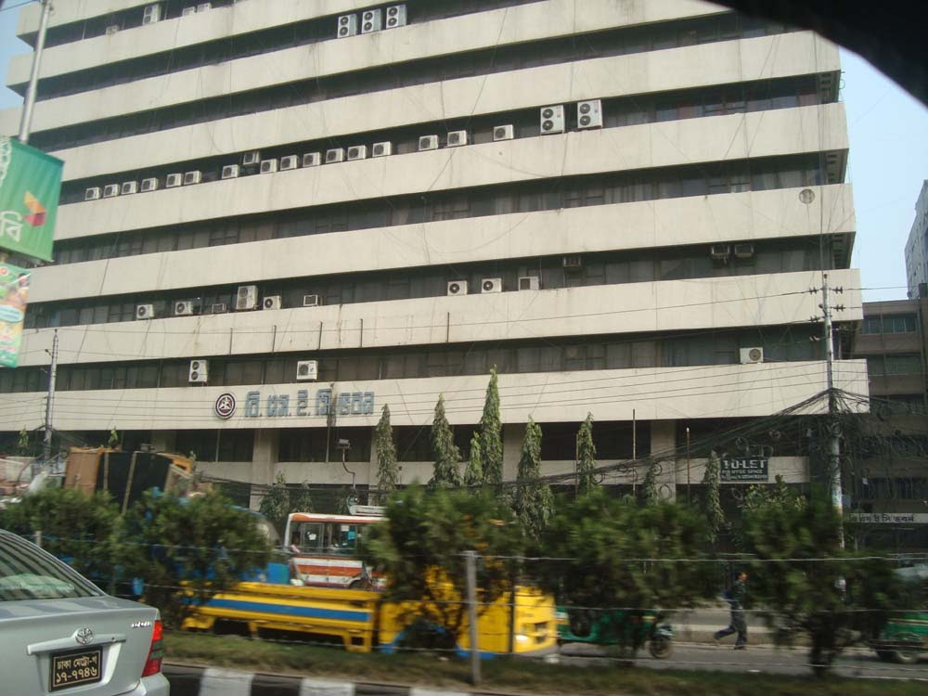
ছবি

Slide 5
পাঠ ঘোষনা
আর্থিক বাজার

Slide 6
আর্থিক বাজারের আইনগত দিকসমূহ
শিখনফল
আর্থিক বাজারের সংজ্ঞা দিতে পারবে।
মুদ্রা বাজারের সংজ্ঞা দিতে পারবে।
মুদ্রা বাজারের হাতিয়ার সমুহের বর্ণনা দিতে পারবে।
মুলধন বাজারের সংজ্ঞা দিতে পারবে।
মুলধন বাজারের হাতিয়ার সমুহের বর্ণনা দিতে পারবে।
মুলধন বাজারের অংশগ্রহণকারীর বর্ণনা দিতে পারবে।
মুদ্রা বাজার ও মুলধন বাজারের মধ্যে পার্থক্য ব্যাখ্যা করতে পারবে।

Slide 7
আর্থিক বাজারের আইনগত দিকসমূহ
আর্থিক বাজারের আইনগত দিকসমূহ
(Legal Aspects of Financial Market)
আর্থিক বাজার হল আর্থিক সম্পদ সৃষ্টিকারী ও লেনদেনকারী বাজার। যেমন - অর্থ বাজার, মুদ্রা বাজার, মূলধন বাজার ও পুঁজি বাজার। যেকোনো দেশের অর্থনীতিতে আর্থিক বাজারের গুরুত্ব অপরিসীম। আর্থিক সম্পদ ক্রয়-বিক্রয় বা লেনদেনের জন্য কিছু সুনির্দিষ্ট নিয়মকানুন রয়েছে। আর্থিক বাজারের স্থিতিশীলতা আনয়ন ও অবাধ, স্বচ্ছ, নিরাপদ সুশৃংখল ও কার্যকর আর্থিক বাজার নিশ্চিত করার জন্য এসব নিয়মকানুন যথাযথভাবে পালন করা অপরিহার্য। এই সব নিয়মকানুন প্রণয়ন ও তদারকির জন্য আইন প্রণয়নকারী বা নিয়ন্ত্রণকারী কিছু প্রতিষ্ঠান রয়েছে।

Slide 8
আর্থিক বাজারের আইনগত দিকসমূহ
আর্থিক বাজার (Financial Market)
সমাজের উদ্বৃত্ত পক্ষ (যাদের কাছে বিনিয়োগ করার মত অর্থ আছে) এবং ঘাটতি পক্ষের (যাদের তহবিলের অর্থ অভাব রয়েছে) তহবিলের আদান-প্রদানের “মাধ্যমে” বা “মধ্যস্থতাকারী” হল আর্থিক বাজার।
আর্থিক বাজার দুই প্রকার।
যথাঃ
০১. মুদ্রা বাজার বা অর্থ বাজার;
০২. মূলধন বাজার বা পুঁজি বাজার

Slide 9
আর্থিক বাজারের আইনগত দিকসমূহ
আর্থিক বাজার (Financial Market) (চলমান)
L. J. Gitman এর স্যারের মতে-
“ Financial market are forums in which supplier of fund and demanders of fund can transact business directly.
উপরের আলোচনা বলা যায় যে,
আর্থিক বাজার থেকে আনুষ্ঠানিক বাজার।
আর্থিক বাজারে আর্থিক সম্পত্তি ক্রয় বিক্রয় করা হয়।
আর্থিক বাজারে অর্থের যোগানদার উপস্থিতি থাকে।
আর্থিক বাজারের অর্থের চাহিদা কারী উপস্থিত থাকে।

Slide 10
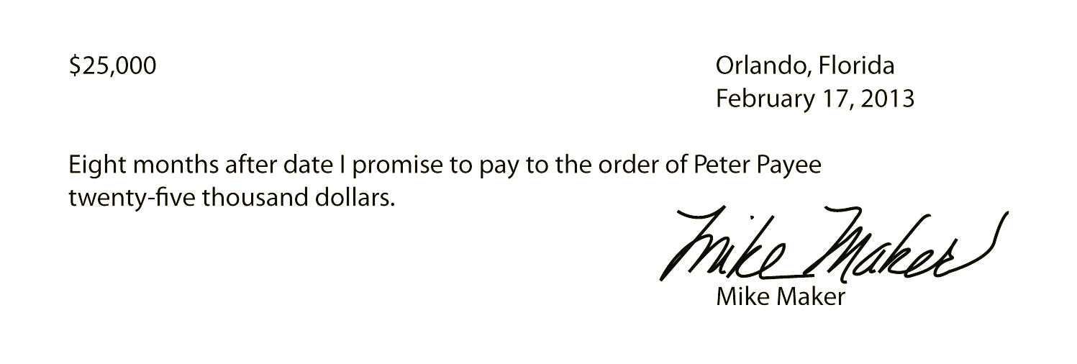
আর্থিক বাজারের আইনগত দিকসমূহ
মুদ্রা বাজার (Money Market)
মুদ্রা বাজার হলো স্বল্প মেয়াদি বা সর্বোচ্চ এক বছরের জন্য অর্থসংস্থানের ক্ষেত্র আর মূলধন বাজার হলো দীর্ঘমেয়াদি অর্থসংস্থানের ক্ষেত্র।
মুদ্রাবাজারে নিয়ন্ত্রক হলো বাংলাদেশ ব্যাংক, মূলধন বাজারের নিয়ন্ত্রক সিকিউরিটিজ অ্যান্ড এক্সচেঞ্জ কমিশন (SEC)। পৃথিবীর প্রতিটি দেশেই এ দুটি বাজার কে নিয়ন্ত্রণের জন্য বিশেষ ব্যবস্থা গ্রহণ করা হয়। আমাদের দেশের বিনিয়োগকারীদের স্বার্থ রক্ষা এবং অনিয়ম প্রতিরোধের জন্য বিভিন্ন প্রতিষ্ঠান রয়েছে। এসব প্রতিষ্ঠান সরকার প্রণীত বিভিন্ন আইনের ধারা মুদ্রা বাজার ও মূলধন বাজারকে নিয়ন্ত্রণ করে।

Slide 11
আর্থিক বাজারের আইনগত দিকসমূহ
মুদ্রা বাজারের হাতিয়ারসমূহ (Elements of Money Market)
ট্রেজারি বিল
বাণিজ্যক পত্র
ব্যাংকের স্বীকৃতি পত্র
হস্তান্তরযোগ্য আমানত সার্টিফিকেট
পুনঃ ক্রয় চুক্তি
ট্রেজারি বিল (Treasury Bill): সরকার স্বল্পমেয়াদী তহবিল এর উৎস হিসাবে ট্রেজারি বিল ইস্যু করে যা, ভবিষ্যতের কোনো নির্দিষ্ট তারিখে পরিশোধ করার অঙ্গীকার করা হয়। পরিশোধের নির্দিষ্ট সময় উল্লেখ করে সরকার যে স্বল্পমেয়াদী বিল করে তাকে ট্রেজারি বিল বলে। ট্রেজারি বিল সাধারণত ২8 দিন, 91 দিন, 182 দিন, 364 দিন, 2 বছর ও 5 বছর মেয়াদী হয়ে থাকে।

Slide 12
আর্থিক বাজারের আইনগত দিকসমূহ
একক কাজ
মুদ্রা বাজারের হাতিয়ার কয়টি ও কি কি খাতায় লিখ।

Slide 13
আর্থিক বাজারের আইনগত দিকসমূহ
মুদ্রা বাজারের হাতিয়ারসমূহ (চলমান)
বাণিজ্যিক পত্র (Commercial Paper): বাণিজ্যিক পত্র হল স্বল্পমেয়াদি জামানতবিহীন অঙ্গীকারপত্র বিক্রয় করে কোম্পানিগুলো তাদের স্বল্পমেয়াদী অর্থায়নের প্রয়োজন মিটিয়ে থাকে। বাণিজ্যিক পত্র শুধুমাত্র ব্লু-চিপ (Blue Chip) অর্থাৎ বৃহৎ ও আর্থিকভাবে সচ্ছল কোম্পানিগুলো ইস্যু করতে পারে। আমাদের দেশের বাণিজ্যিক পত্রের ব্যবহার নেই বললেই চলে।
ব্যাংকের স্বীকৃতিপত্র (Bangker Acceptance): ব্যাংকের স্বীকৃতিপত্র আমদানিকারক ও রপ্তানিকারকের মধ্যকার দলিল। যার মাধ্যমে ব্যাংক আমদানিকারকের পক্ষ হয়ে রপ্তানিকারককে অঙ্গীকার দেয়, যে আমদানিকারক যদি তার পণ্যের মূল্য পরিশোধ করতে ব্যর্থ হয় তবে পণ্যের মূল্য সে নিজে পরিশোধ করবে।

Slide 14
আর্থিক বাজারের আইনগত দিকসমূহ
মুদ্রা বাজারের হাতিয়ারসমূহ (চলমান)
হস্তান্তরযোগ্য সার্টিফিকেট (Negitaible Certificate of Deposit): বাণিজ্যিক ব্যাংক মেয়াদি আমানত বা জমার বিপরীতে সার্টিফিকেট ইস্যু করে তাকে হস্তান্তরযোগ্য আমানত সার্টিফিকেট বলে।
পুনঃক্রয় চুক্তি (Repurchase Agreement): সরকারি স্বল্পমেয়াদি সিকিউরিটিজসমূহ বিক্রয় এবং তা নির্দিষ্ট সময় পর পুনরায় ক্রয় করার চুক্তিকে পুনঃক্রয় চুক্তি বলে। যে দামে সিকিউরিটিজসমূহ বিক্রয় করা হয় তার চেয়ে অধিক দামে পুনরায় তা করা হয়। ক্রয় ও বিক্রয় মূল্যের পার্থক্যই হচ্ছে ক্রয়কারী প্রতিষ্ঠানের সুদ বাবদ আয়।

Slide 15
আর্থিক বাজারের আইনগত দিকসমূহ
মূলধন বাজার (Capital market)
যে বাজারে দীর্ঘ মেয়াদের জন্য আর্থিক সম্পদ ক্রয়-বিক্রয়ের বা লেনদেন সম্পন্ন হয় তাকে মূলধন বাজার বলে। মূলধন বাজারে দীর্ঘমেয়াদি (১ বছরের বেশি সময়) আর্থিক সম্পদ সমূহ লেনদেন করা হয়। মূলত মূলধন বাজার একটি বাজার যেখান থেকে মূলধন তহবিল সংগ্রহ, তহবিল গঠন ও বিনিয়োগের সিদ্ধান্ত গ্রহণ করা হয়।

Slide 16
আর্থিক বাজারের আইনগত দিকসমূহ
মূলধন বাজারের হাতিয়ারসমুহ (Elements of Capital Market)
মূলধন বাজার হল দীর্ঘমেয়াদি আর্থিক বাজার। এ বাজার সাধারণত দুই প্রকার, যথা- ০১. প্রাথমিক বাজার ও ০২. মাধ্যমিক বাজার। মূলধন বাজারে যে সকল আর্থিক দলিলসমূহ ক্রয়-বিক্রয় করা হয় সেগুলো কে পুঁজিবাজারের হাতিয়ার বা উপাদান বলা হয়। নিচে পুঁজি/মূলধন বাজারের উপাদান সমূহ আলোকপাত করা হলোঃ
০১. সাধারণ শেয়ার, ০২. অগ্রাধিকার শেয়ার ও ০৩. বন্ড বা ঋণপত্র

Slide 17
আর্থিক বাজারের আইনগত দিকসমূহ
মূলধন বাজারের হাতিয়ারসমুহ (চলমান)
সাধারণ শেয়ার (Common Stock): কোম্পানির অনুমোদিত মূলধনের ক্ষুদ্র ক্ষুদ্র অংশকেই শেয়ার বলা হয়। যৌথ মূলধনী ব্যবসায় তার প্রয়োজনীয় মূলধন শেয়ার বিক্রয়ের মাধ্যমে সংগ্রহ করা হয়। শেয়ার হোল্ডারগণ হচ্ছেন কোম্পানির প্রকৃত মালিক। সাধারণ শেয়ার হোল্ডারদের দ্বারা নির্বাচিত পরিচালকমণ্ডলী কোম্পানি পরিচালনা করে থাকেন।

Slide 18
আর্থিক বাজারের আইনগত দিকসমূহ
মূলধন বাজারের হাতিয়ারসমুহ (চলমান)
অগ্রাধিকার শেয়ারের (Preferred Stock): যে শেয়ারের মালিকগণ কোম্পানি লভ্যাংশ বণ্টন ও বিলোপকালীন সময়ে মূলধন ফেরত, উভয় ক্ষেত্রে অগ্রাধিকার পেয়ে থাকে তাকে অগ্রাধিকার শেয়ার বলে। অগ্রাধিকার শেয়ার হল দীর্ঘমেয়াদি অর্থায়নের গুরুত্বপূর্ণ হাতিয়ার মালিকরা কোম্পানি থেকে একটি নির্দিষ্ট হারে মুনাফা লাভ করে এরা কোম্পানির কোনো ঝুঁকি গ্রহণ করে না।

Slide 19
আর্থিক বাজারের আইনগত দিকসমূহ
মূলধন বাজারের হাতিয়ারসমুহ (চলমান)
বন্ড বা ঋণপত্র (Bond or Debenture): যে দলিলের মাধ্যমে যৌথমূলধনী কোম্পানি জনসাধারণের নিকট থেকে ঋণ গ্রহণ করে তাকেই বন্ড বলে। কখনও শেয়ার বিক্রয়ের অর্থ অপ্রতুল হলে কোম্পানি ঋণপত্র বিক্রয়ের মাধ্যমে অর্থ সংগ্রহ করে থাকে। মূলত বন্ড বা ঋণপত্র হলো এক প্রকার ঋণের দলিল, যাতে ঋণকৃত অর্থের পরিমাণ, ঋণ পরিশোধের সময় ও সুদের হার এবং ঋণ সংক্রান্ত অন্যান্য তথ্যাদি উল্লেখ থাকে।

Slide 20
আর্থিক বাজারের আইনগত দিকসমূহ
মূলধন বাজারে অংশগ্রহনকারী (Participant of Capital Market)
যে বাজারে দীর্ঘমেয়াদি আর্থিক সম্পত্তি ক্রয় বিক্রয় করা হয় তাকে মূলধন বাজার বলে। নিম্নে মূলধন বাজারে অংশগ্রহণকারীদের বর্ণনা দেয়া হলোঃ
সঞ্চয়ের প্রতিষ্ঠান (Depository): বিভিন্ন প্রকার সঞ্চয়ী প্রতিষ্ঠান আমানতকারীদের নিকট থেকে আমানত গ্রহণ করে মূলধন বাজারে অংশগ্রহণ করে থাকে। ডিপোজিটরি আইন ১999 এর আওতায় সেন্ট্রাল ডিপোজিটরি বাংলাদেশ লিমিটেড (CDBL) ডিপোজিটরি হিসেবে কাজ করে। এই ব্যবস্থায় ডিপোজিটরি পার্টিসিপেন্ট এর সাথে বেনিফিসিয়ারি হিসাবে B.O. হিসাব খুলতে হয়। B.O. হিসাব না থাকলে শেয়ার সংরক্ষণ, ক্রয়-বিক্রয় এবং হস্তান্তর করা যায় না।

Slide 21
আর্থিক বাজারের আইনগত দিকসমূহ
মূলধন বাজারে অংশগ্রহনকারী (চলমান)
ব্রোকার (Broker): ব্রোকার হচ্ছে এক ধরনের মধ্যস্থতাকারীরা যারা বিনিয়োগকারীদের পক্ষে উপযুক্ত কমিশনের বিনিময়ে শেয়ার ও ডিবেঞ্চার ইত্যাদি ক্রয়-বিক্রয় করে।
ডিলার (Dealer): ডিলার হচ্ছে এক ধরনের মধ্যস্থতাকারী, যারা একসাথে অনেকগুলো শেয়ার ক্রয় করে বিনিয়োগকারীদের নিকট বিক্রি করে থাকে। শেয়ার ক্রয়-বিক্রয়ের জন্য এরা SEC কর্তৃক নিবন্ধিত।

Slide 22
আর্থিক বাজারের আইনগত দিকসমূহ
মূলধন বাজারে অংশগ্রহনকারী (চলমান)
স্টক এক্সচেঞ্জ (Stock Exchange): স্টক এক্সচেঞ্জ হচ্ছে শেয়ার বাজারের কার্যক্রমে সহায়তা দান ও তদারককারী প্রতিষ্ঠান। এর কাজ হচ্ছে শেয়ার ও অন্যান্য সিকিউরিটি ক্রয়-বিক্রয়ের ব্যবস্থা করা, যাবতীয় লেনদেন কেন্দ্রীয় ডিপোজিটরি সিস্টেমের মাধ্যমে রেকর্ড করা, বিনিয়োগকারীসহ সকল পক্ষের স্বার্থ রক্ষা করা এবং যাবতীয় বাজার পর্যবেক্ষণের কাজ করা। মূলত, এটি একটি স্থান যেখানে আর্থিক সম্পদ কেনাবেচা হয়। যেমন- ঢাকা স্টক এক্সচেঞ্জ ও চট্টগ্রাম স্টক এক্সচেঞ্জ।

Slide 23
আর্থিক বাজারের আইনগত দিকসমূহ
মূলধন বাজারে অংশগ্রহনকারী (চলমান)
আইনগত প্রতিষ্ঠান (Legal Institution): প্রত্যেক দেশের মূলধন বাজার নিয়ন্ত্রণ করার জন্য একটি রেগুলেটরি বডি (Regulatory Body) বা আইনগত প্রতিষ্ঠান থাকে। এ প্রতিষ্ঠান বিভিন্ন আইন প্রণয়ন ও দিক নির্দেশনা জারির মাধ্যমে মূলধন বাজারকে নিয়ন্ত্রণ ও স্বাভাবিক রাখার চেষ্টা করে। যেমন- সিকিউরিটিজ অ্যান্ড এক্সচেঞ্জ কমিশন (SEC)।
অন্যান্য প্রতিষ্ঠান (Others Institution): এছাড়াও বিনিয়োগ ব্যাংক, পেনশন ফান্ড, বিনিয়োগ কোম্পানি, আরবিট্রোজার, বণিক সমিতি ইত্যাদি প্রতিষ্ঠান মূলধন বাজারের বিভিন্ন কর্মকাণ্ডে অংশগ্রহণ করে থাকে। এদের মধ্যে কেউ বিনিয়োকারী আবার কেউ তহবিল সংগ্রহকারীর আবার কেউ অবলেখকের ভূমিকা পালন করে থাকে।

Slide 24
আর্থিক বাজারের আইনগত দিকসমূহ
দলীয় কাজ
আর্থিক বাজারে কোন প্রকার বাজারের ভূমিকা সবচেয়ে বেশি তুমি মনে কর আলোচনা কর।

Slide 25
আর্থিক বাজারের আইনগত দিকসমূহ
মুদ্রা বাজার ও মূলধন বাজারের মধ্যে পার্থক্য
মুদ্রা বাজার | পার্থক্যের বিষয় | মূলধন বাজার
যে বাজারে স্বল্পমেয়াদী (অন্তত ১ বছরের) আর্থিক সম্পদ সমূহ লেনদেন করা হয় তাকে মুদ্রাবাজার বলে। | সংজ্ঞা | দীর্ঘমেয়াদী আর্থিক সম্পদ সমূহ লেনদেন করা হয় তাকে মূলধন বাজার বলে।
এ বাজারে লেনদেনকৃত সিকিউরিটি সমূহের মধ্যে ট্রেজারি বিল, ব্যাংকের স্বীকৃতিপত্র, বাণিজ্যিক পত্র ইত্যাদি উল্লেখযোগ্য। | সিকিউরিটি সমূহ | এ বাজারে লেনদেনকৃত সিকিউরিটিসমূহের মধ্যে সাধারণ শেয়ার, অগ্রাধিকার শেয়ার ডিবেঞ্চার ও বন্ড ইত্যাদি উল্লেখযোগ্য।

Slide 26
আর্থিক বাজারের আইনগত দিকসমূহ
মুদ্রা বাজার ও মূলধন বাজারের মধ্যে পার্থক্য
মুদ্রা বাজার | পার্থক্যের বিষয় | মূলধন বাজার
সাধারণত এই বাজারের আর্থিক হাতিয়ারসমূহের মধ্যে ঝুঁকি কম হয়ে থাকে। | ঝুঁকি | মূলধন বাজারের লেনদেনকৃত আর্থিক হাতিয়ার সমূহের মধ্যে ঝুঁকি অধিক হয়ে থাকে।
সিকিউরিটিগুলো সাধারণত বিভিন্ন বাণিজ্যিক ব্যাংক, আর্থিক প্রতিষ্ঠান ও বাংলাদেশ ব্যাংক বিক্রি করে থাকে। | বাজারের উদাহরণ | মূলধন বাজারের উদাহরণ হচ্ছেঃ ০১. ঢাকা স্টক একচেন্জ ০২. চট্টগ্রাম স্টক এক্সচেঞ্জ
কেন্দ্রীয় ব্যাংক মুদ্রা বাজার কে নিয়ন্ত্রণ করে থাকে। | নিয়ন্ত্রণ সংস্থা | সিকিউরিটি অ্যান্ড এক্সচেঞ্জ কমিশন মূলধন বাজারকে নিয়ন্ত্রণ করে থাকে।

Slide 27
আর্থিক বাজারের আইনগত দিকসমূহ
মূল্যায়ন
আর্থিক বাজারের সংজ্ঞা জানতে পারলাম।
মুদ্রা বাজারের সংজ্ঞা জানতে পারলাম।
মুদ্রা বাজারের হাতিয়ার সমুহের বর্ণনা দিতে পারবো।
মুলধন বাজারের সংজ্ঞা দিতে পারবো।
মুলধন বাজারের হাতিয়ার সমুহ আলোচনা করতে পারবে।
মুলধন বাজারের অংশগ্রহণকারীর বর্ণনা দিতে পারবো।
মুদ্রা বাজার ও মুলধন বাজারের মধ্যে পার্থক্য ব্যাখ্যা করতে পারবো।

Slide 28
আর্থিক বাজারের আইনগত দিকসমূহ
বাড়ির কাজ
মুদ্রা বাজার ও মুলধন বাজারের মধ্যে পার্থক্য ব্যাখ্যা খাতায় লিখে নিয়ে আসবে।
মূলধন বাজারের প্রকারভেদ শিখে আসবে।

Slide 29
আর্থিক বাজারের আইনগত দিকসমূহ
যোগাযোগ
01720118294
hossainshahadat1985@gmail.com
https://www.facebook.com/shahadatelearning
https://www.youtube.com/channel/UCFXUUBTl0mdfu4lDpW7ZIAg
https://twitter.com/MdShaha32185614//
https://www.linkedin.com/in/shahadat-hossain-7162b5109//

Slide 30
ধন্যবাদ

